Slide 1
Konference for lokale uddannelsesudvalg Oktober 2018

Slide 2
Konference for lokale uddannelsesudvalg Byggeriets Uddannelser Nye LUU-medlemmer fra foråret 2018 og Byggeriets Uddannelser
Der er kommet mange nye medlemmer i de lokale uddannelsesudvalg ved udpegningen i foråret. Velkommen til jer nye - og dejligt af se alle ”de gamle” igen.
Når I er konstitueret lokalt med formænd og næstformænd, vil vi meget gerne modtage besked. En del materialer og udsendelser til udvalgsarbejdet og svendeprøver bliver rettet mod formand og næstformand.
Byggeriets Uddannelser er et fælles sekretariat for uddannelserne inden for bygge­- og anlæg med en bestyrelse, sammensat af Dansk Byggeri og 3F – se i mapperne Byggeriets Uddannelser sek­retariatsbetjener en lang række faglige udvalg og uddannelsesudvalg inden for byggeriets område.
Tværgående samarbejde mellem uddannelsesområderne er et af hovedformålene, der skal sikre kvalitet og udvikling for alle byggeriets uddannelser.

Slide 3
Konference for lokale uddannelsesudvalg Byggeriets Uddannelser I gang som nyt LUU-medlem
For de nye LUU-medlemmer holder vi i år særlige introkurser, hvor vi går i dybden med de arbejdsopgaver, der i det daglige hører til de lokale uddannelsesudvalgs ansvarsområder.
Møderne afvikles regionalt, og der er stadig mulighed for tilmeldinger til Berit på 35 87 87 30.
25. oktober – Comwell Aalborg
30. oktober – Comwell Aarhus
1. november – Comwell Kolding
7. november – Lillebælt Sport og Kultur Middelfart
20. november – Comwell Roskilde
Der vil også blive udarbejdet en LUU-vejledning til de almindeligste ansvarsopgaver. Den samles på baggrund af infomøderne og vil blive tilgængelig på Byggeriets Uddannelsers hjemmeside.

Slide 4
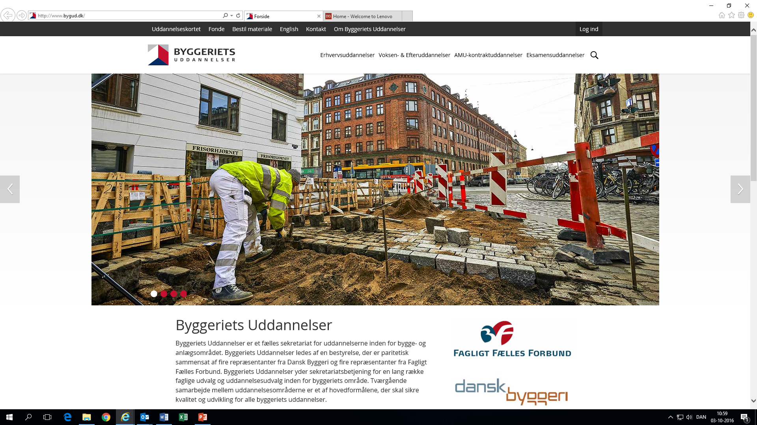
Konference for lokale uddannelsesudvalg Byggeriets Uddannelser I gang som nyt LUU-medlem - Hjemmeside og nyhedsbreve
www. bygud.dk

Slide 5
Konference for lokale uddannelsesudvalg Byggeriets Uddannelser Hvordan går det …
Erhvervsuddannelsesreform og Trepartsaftale
Tilstrækkeligt med faglærte i fremtiden
Øget søgning til og gennemførelse på eud
Tiltrække flere til erhvervsuddannelserne
De unge skal vælge uddannelser med behov for flere faglærte - fordelsuddannelser
Alle skal kunne gennemføre den uddannelse, de påbegynder

Slide 6
Konference for lokale uddannelsesudvalg Byggeriets Uddannelser Hvordan går det så …
Hvad er der så allerede igangsat?
Nyt grundforløb med 1. og 2. del
Styrket faglighed med 20 uger mod de enkelte uddannelser
Voksenspor fra 25 år
Grundforløbsprøver og bestå-krav
Karakter på 2 i dansk og matematik som optag på grundforløb
Forhøjet lønrefusion i skoleperioder med 7,4%
To nye bonusordninger fra 2017 – praktikbonus, fordelsuddannelser

Slide 7
Konference for lokale uddannelsesudvalg Byggeriets Uddannelser Hvordan går det så …
Revitalisering af praktikpladsen.dk
Lettere for virksomheder at slå praktikpladser op
Lettere for elever at finde ledige praktikpladser

Slide 8
Konference for lokale uddannelsesudvalg Byggeriets Uddannelser Hvordan går det så …
Fra januar 2018 gælder:
Delaftaler kan kun indgås én gang mellem samme virksomhed og samme elev.
Korte aftaler kan indgås 2 gange mellem samme virksomhed og samme elev. LUU kan undtagelsesvis give lov til en 3. kort aftale
Virksomhedsforlagt praktik (VFP) kan kun gennemføres i godkendte virksomheder, og højst 6 uger af en elevs samlede praktiktid må gennemføres i VFP, heraf højst 3 uger i samme virksomhed
En kort uddannelsesaftale ændres fra at skulle indeholde en hel praktikperiode og et helt skoleforløb til at kunne være en del af en praktikperiode og et helt skoleforløb.

Slide 9
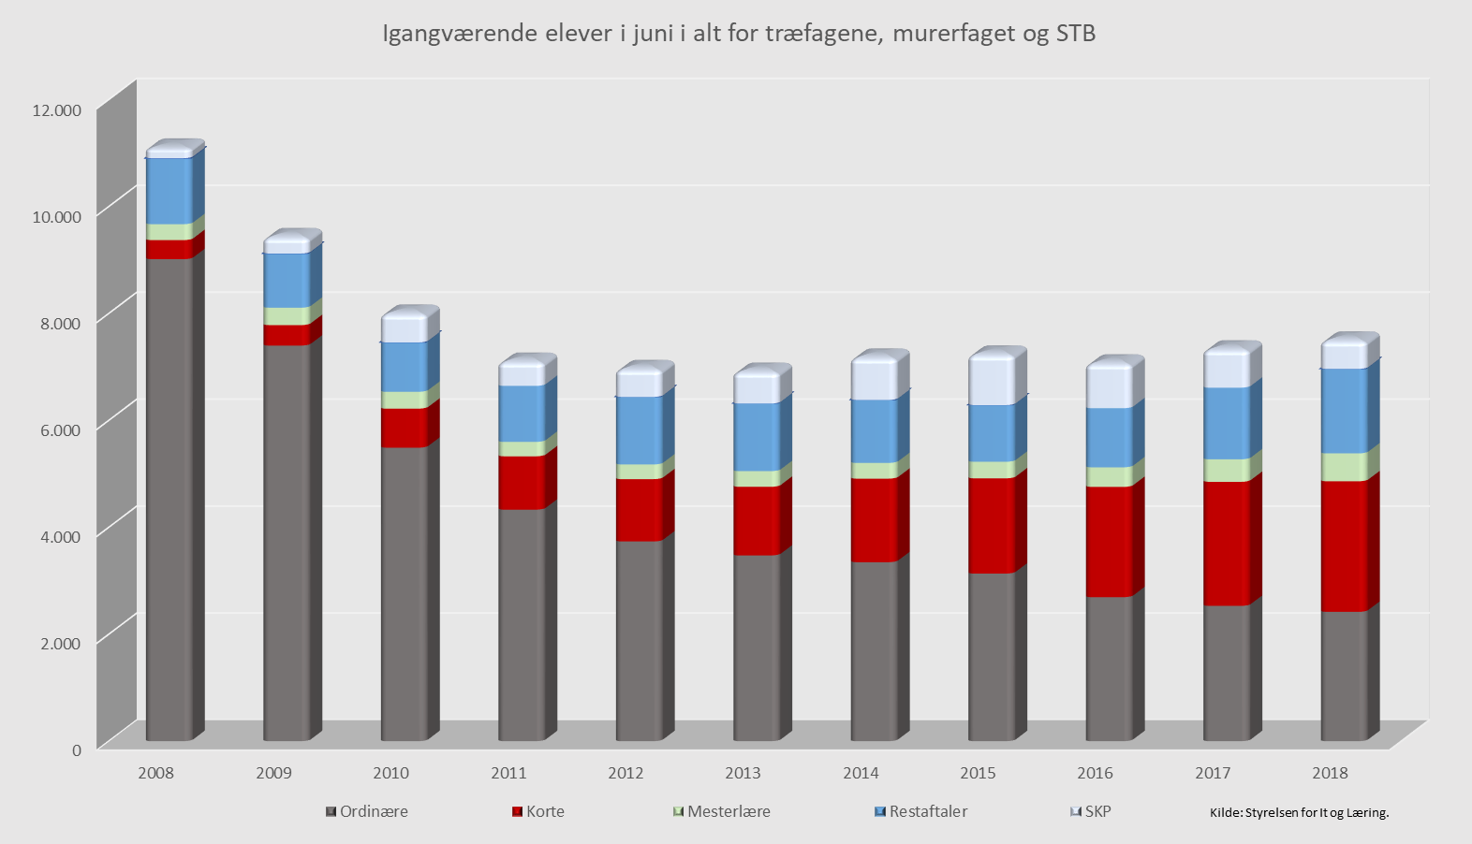
Konference for lokale uddannelsesudvalg Byggeriets Uddannelser Hvordan går det så …

Slide 10
Konference for lokale uddannelsesudvalg Byggeriets Uddannelser Hvad kommer der til at ske … Nyt regeringsudspil
Erhvervsskolernes økonomi til drøftelse
Forøget indsats på folkeskolen i forhold til de praktiske fag
Ny forberedende grunduddannelse (FGU) koordineret kommunal ungeindsats fra august 2019
10. klasser ud på erhvervsskolerne

Slide 11
Konference for lokale uddannelsesudvalg Byggeriets Uddannelser Fordelsuddannelser, kvoter og dimensionering
Alle uddannelser i Byggeriets Uddannelser har i 2018-19 frit optag uden dimensionering med kvoter på 2. del og skolepraktik.
I 2019 er følgende fordelsuddannelser:
Anlægsstruktør, bygningsstruktør og brolægger
Tagdækker
Teknisk isolatør
For at være en fordelsuddannelse, skal der forventes mangel på udlærte og være gode muligheder for praktikpladser. Dertil skal der være tilslutning fra den ”tilhørende” arbejdsgiverorganisation.

Slide 12
Konference for lokale uddannelsesudvalg Byggeriets Uddannelser Praktikpladsopsøgende arbejde og AUB-midler
De lokale uddannelsesudvalg har mange AUB-projekter for at skaffe flere praktikpladser.
Mange gode lokale initiativer – stor indsats.
Forår 2017 – bevilget 5,1 mio. fordelt på 23 ansøgninger
Efterår 2017 – bevilget 0,8 mio. fordelt på 6 ansøgninger
Forår 2018 – bevilget 4,7 mio. fordelt på 22 ansøgninger
Efterår 2018 – ansøgt 4,7 mio. fordelt på 24 ansøgninger.

Slide 13
Konference for lokale uddannelsesudvalg Byggeriets Uddannelser Digitale undervisningsmidler – I Praxis
Sammen med forlaget Praxis er Byggeriets Uddannelser ved at udvikle en række digitale undervisningsforløb - kaldet iPraxisforløb®, der dækker uddannelsernes 2. del af grund- og hele hovedforløb – begyndende med tømrer, murer og struktør. iPraxisforløb® supplerer fagenes bogpakker med forløb, der indeholder aktiviteter, mulighed for opgaveaflevering samt dialog mellem elever og underviser.
Lærere kan kopiere, redigere og tilpasse deres kopi af forløbene efter ønske og behov, fx ved at lægge egne materialer ind og fjerne, skjule eller ændre rækkefølgen. Eleverne kan evalueres undervejs, ligesom progressionen kan følges

Slide 14
Konference for lokale uddannelsesudvalg Byggeriets Uddannelser AMU Efteruddannelse – VEU reform
Kursusrevision i regi af efteruddannelsesudvalgene frem til 1. januar 2019
Generelt krav om, at offentligt udbudte arbejdsmarkedsuddannelser skal afsluttes med en prøve. Overførbarheden, kvaliteten og validiteten i voksen- og efteruddannelsestilbuddene skal styrkes. Prøverne udarbejdes i løbet af 2018 og frem til udgangen af 2019.
Efteruddannelsesudvalget for Byggeri, Anlæg og Industri – BAI – har:
- 17 Fælles KompetenceBeskrivelser - FKB’ere (tagdækning, anlægsarbejde, asfaltbelægning …)
- 471 nuværende kurser i alt
137 kurser i kontraktuddannelser
137 kurser i meritbilag til eud-erhvervsuddannelserne
49 kurser dækker myndighedskrav
– 1/3 revideres, 1/3 udgår, 1/3 bibeholdes
Primo 2019: Skoleudbudsrunde til at udbyde kurserne i de forskellige FKB’ere

Slide 15
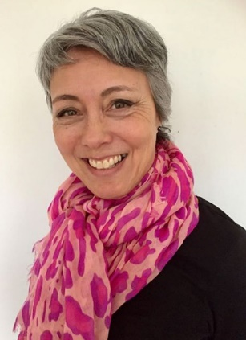
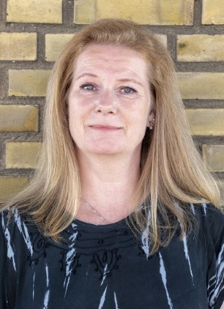
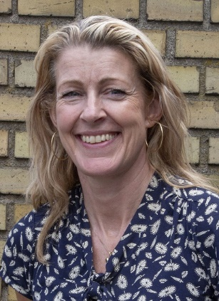
Konference for lokale uddannelsesudvalg Byggeriets Uddannelser AMU Efteruddannelse
Nye medarbejdere i Byggeriets Uddannelser til AMU Efteruddannelse
Uddannelseskonsulent
Mei-Li Huang Carstensen
Tlf. 35 87 87 26
E-mail mhc@bygud.dk
Efteruddannelsesudvalget for bygge/anlæg og industri (BAI).
Uddannelseskonsulent
Anne Mette Brock Jensen
Tlf. 35 87 87 37
E-mail amj@bygud.dk
Projektkonsulent
Pia Skjøtt-Larsen
Tlf. 35 87 87 44
E-mail psl@bygud.dk
Projekt igangsat for at motivere brancheforeninger og –sektioner inden for Dansk Byggeri og 3F´s overenskomstområde til opsøgende arbejde med hjælp fra en ny pulje, med det formål at motivere virksomheder og medarbejdere til at deltage i opkvalificering og omstilling.

Slide 16
Konference for lokale uddannelsesudvalg Byggeriets Uddannelser Persondataforordningen
Vi skal beskytte elevers personfølsomme data – personnummer og fx helbredsoplysninger.
Konsekvens: Al korrespondance med personfølsomme data skal foregå via sikker mail i begge ender (bygud@bygud.dk), pr. post eller pr. tlf.
Ingen videresendelse af sager mellem LUU, FU mv. uden sikker mail.
Opbevar fysiske dokumenter aflåst, fjern print/kopier, afskærm drev – kun adgang for personer, der har ret til at se dem.
Når fx tvistighedssagen er sendt til Byggeriets Uddannelser, må intet længere opbevares lokalt – slet, makulér, fjern.
Bliver det besværligt? Ja. Er det nødvendigt? Ja.

Slide 17
Konference for lokale uddannelsesudvalg Byggeriets Uddannelser Persondataforordningen II
I finder det hele her:
https://www.bygud.dk/erhvervsuddannelser/generel-information/vejledninger-til-luu/persondataforordningen/
Har I spørgsmål, kontakter I mig – hh@bygud.dk – 35 87 87 10
Der er visse ting, vi SKAL vide og gøre. Det informerer vi eleverne om her:
https://www.bygud.dk/erhvervsuddannelser/generel-information/personoplysninger/

Slide 18
Konference for lokale uddannelsesudvalg Byggeriets Uddannelser Nye svendebreve

Slide 19
Konference for lokale uddannelsesudvalg Byggeriets Uddannelser Nye svendebreve
Som konsekvens af udsigten til en central eksamensdatabase med mulighed for selv at hente svendebreve, omlægges alle svendebreve til A4 format.
Der er derfor lavet et nyt design og omslag.
Gennemført hos STB og Træfagenes Byggeuddannelse. Murerfaget kommer i foråret 2019.
Af hensyn til persondatabestemmelserne trykkes svendebrevene fremover med personoplysninger og sendes fysisk. Karaktererne skriver I på lokalt.

Slide 20
Konference for lokale uddannelsesudvalg Byggeriets Uddannelser Talentudvikling -Skills
DM i Skills 2019 finder sted den 4-6. april i Næstved
Byggeriets Uddannelser har et pitstop i hallen ved uddannelserne. Kom forbi. Der er en kop kaffe til jer alle …
EuroSkills deltagere fra Byggeriets Uddannelser
Flisemurer – Samuel Birk Axelsen
Murer – Kenneth Meldgaard Ebbesen Gulvlægger – Emil Bay Graabeck Jensen Anlægsgartner – Jesper Frederiksen og Peter Levin Bygningsstruktør – Line Biltoft Jepsen og Mathias Kjærgaard Jørgensen

Slide 21
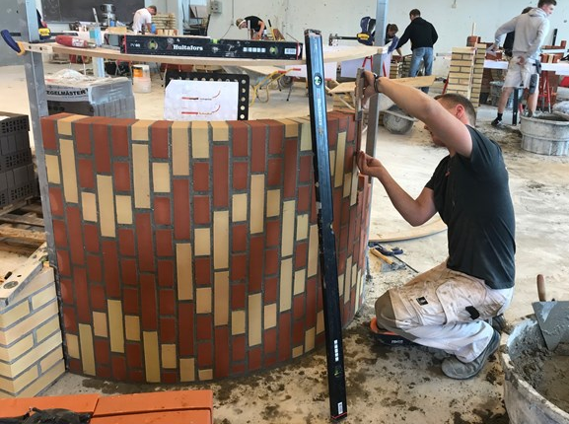
Konference for lokale uddannelsesudvalg Byggeriets Uddannelser Talentudvikling -Skills
Succesfuld talentcamp for 70 danske og internationale murere, flisemurere, tømrer, snedkere og industriteknikere afholdt på Herningsholm Erhvervsskole i juni. Mange af eleverne ser talentcamp’en som en del af træningen frem mod Skills-mesterskaberne, men også rig mulighed
for socialt samvær, der skaber venskaber på tværs.
Talentcampen gentages juni 2019 på Herningsholms Erhvervsskole for 6. gang.
I januar 2019 kommer der endnu en talentcamp, når de sjællandske skoler inviterer til talentcamp i Roskilde for tømrer-, murer- og struktørelever.

